Slide 1
Royaume de Belgique

Slide 2
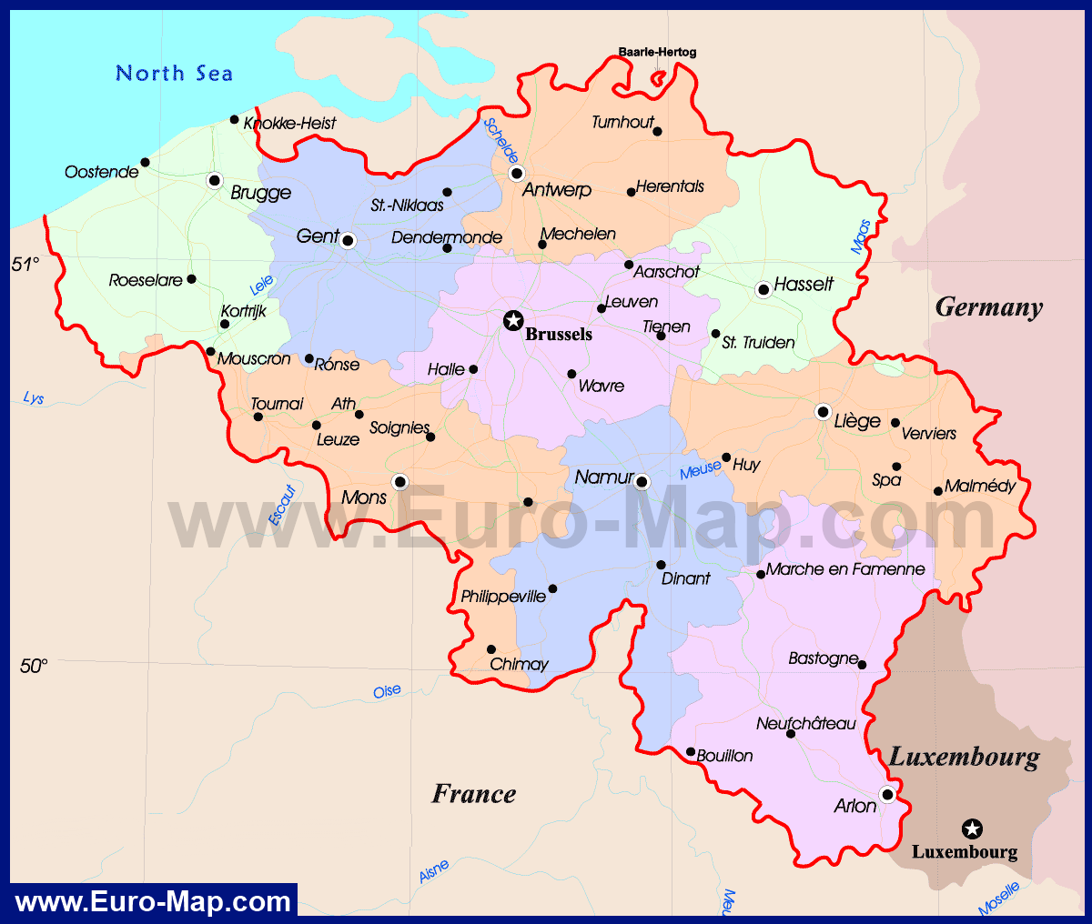

Slide 3
*Belgique - un pays en Europe du nord.
* Area - 30 528 km ².
*La population - 10,8 millions d'habitants.
*Le pays doit son nom à l'ethnonyme tribu celtique - Belgique.
*Baignée par la mer du Nord au nord-ouest.

Slide 4
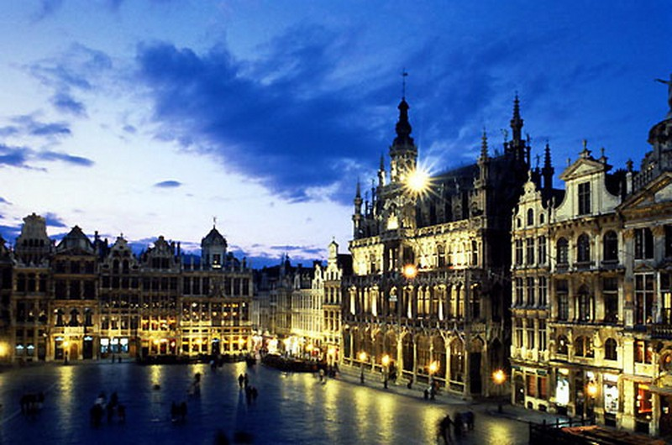
Capital est Bruxelles.

Slide 5
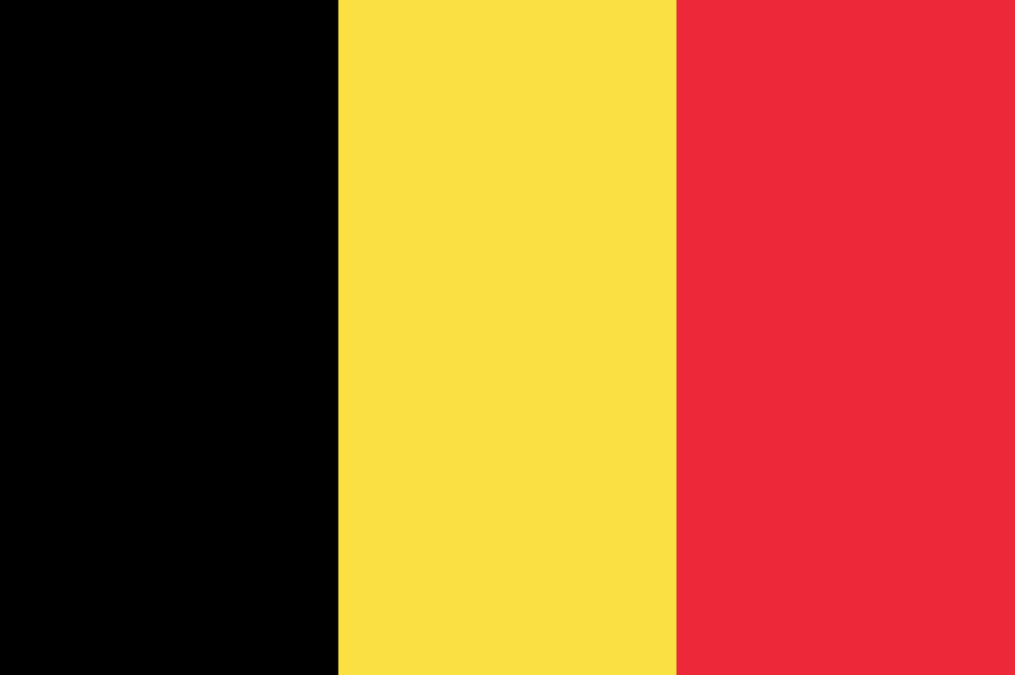
Drapeau de la Belgique

Slide 6
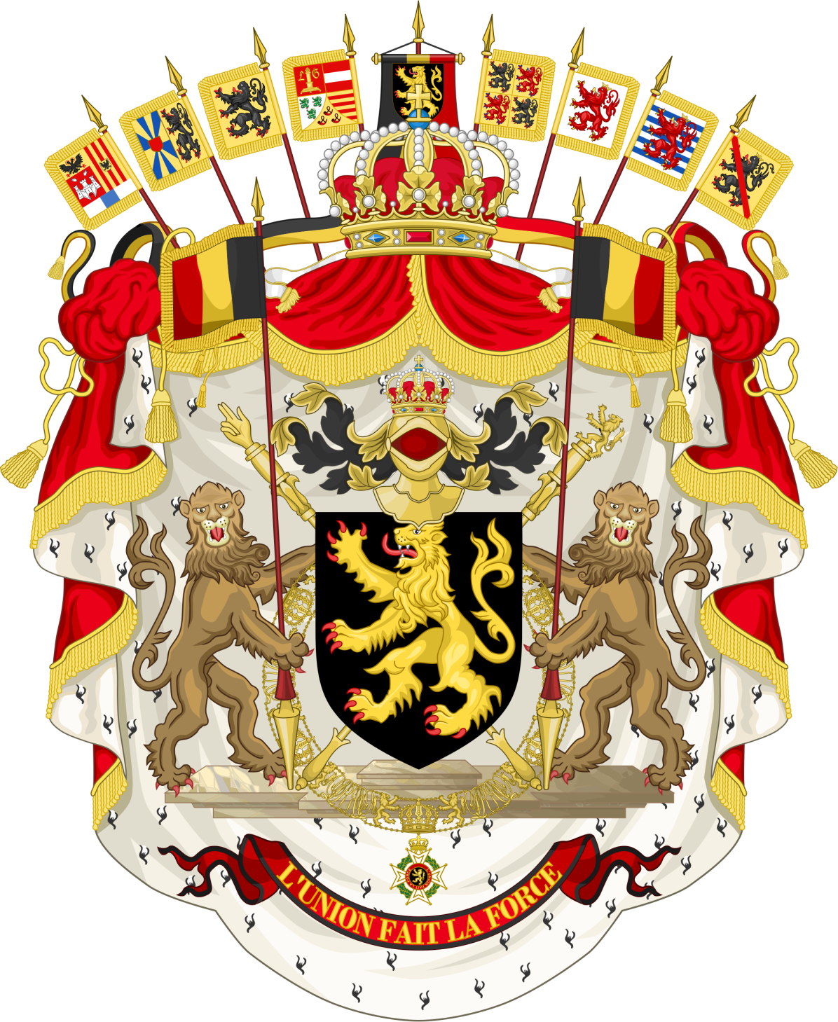
Armoiries de la Belgique

Slide 7
Devise: «L’union fait la force»

Slide 8
Hymne - La Brabançonne

Slide 9
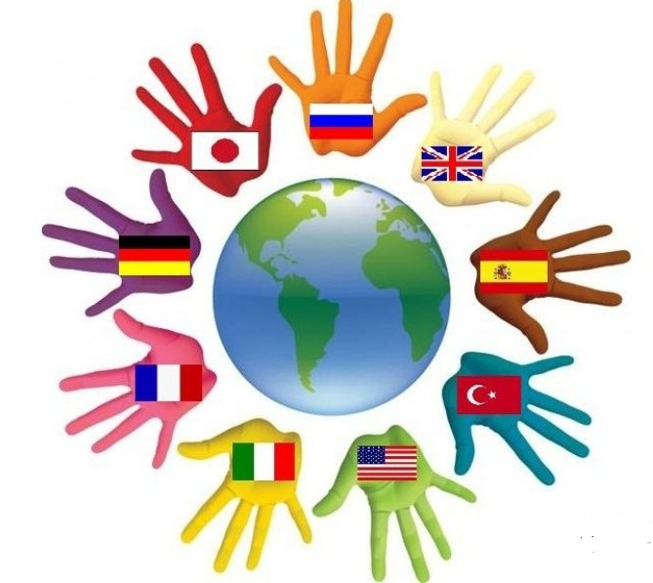
Les langues officielles sont néerlandais, français, allemand.

Slide 10
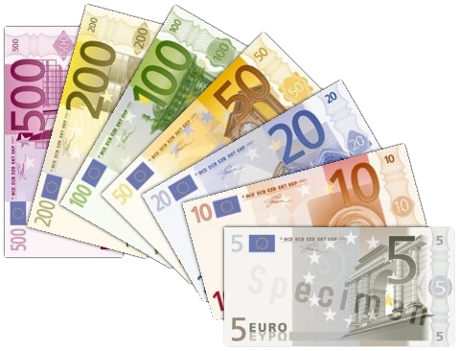
Monnaie - Euro

Slide 11
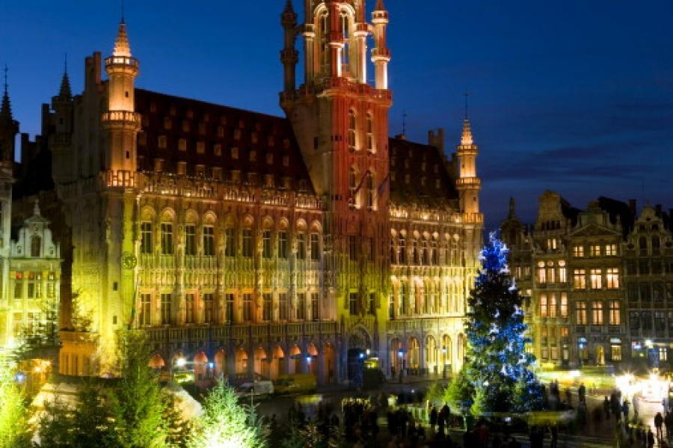
Des attractions de la Belgique

Slide 12
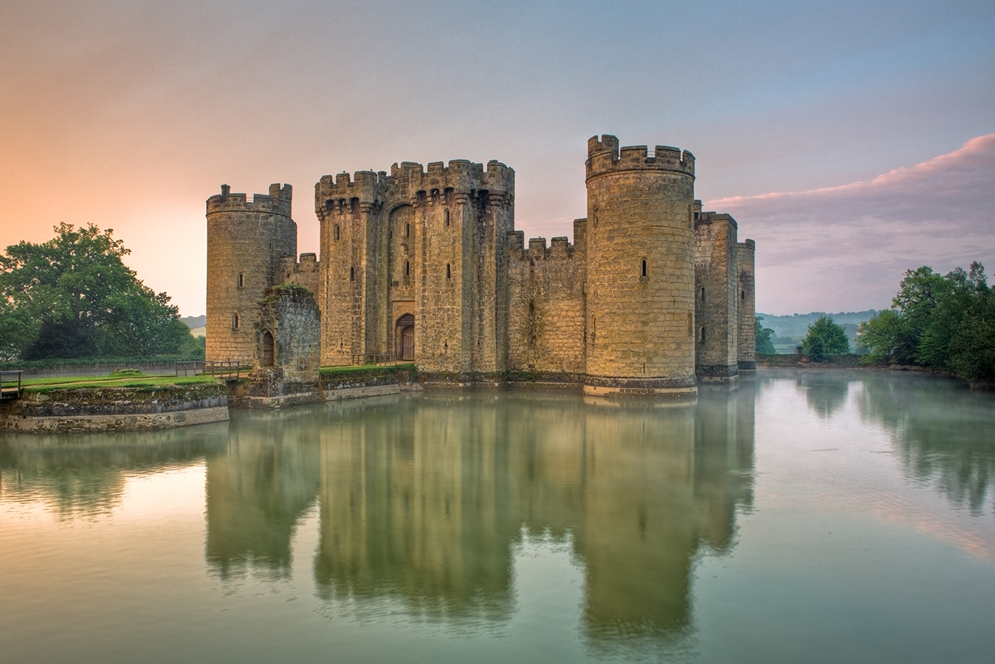
Château de Belœil

Slide 13
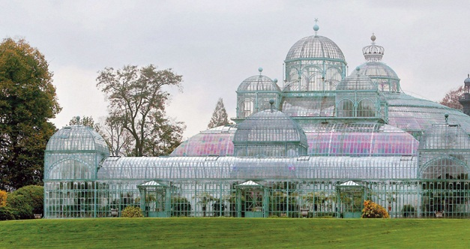
Serres Royales de Laeken

Slide 14
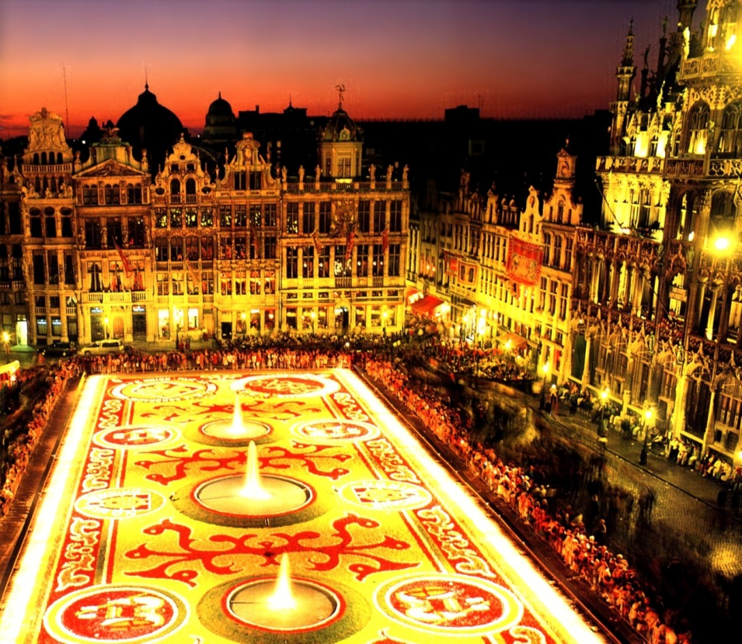
Grand Place

Slide 15
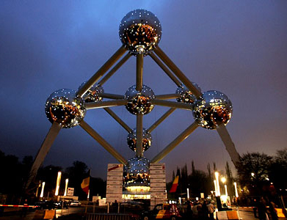
Atomium

Slide 16
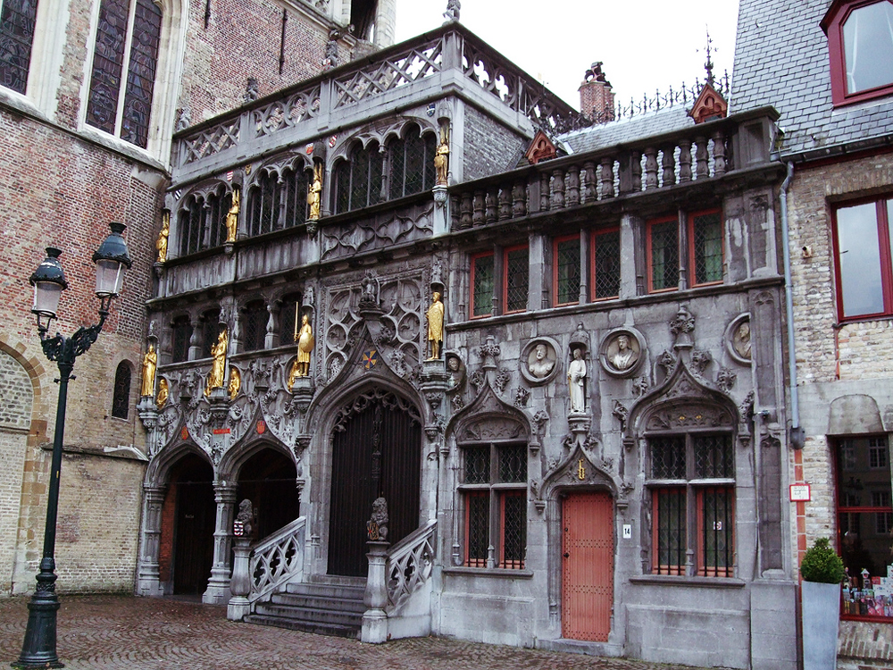
Basilique du Saint-Sang

